Slide 1

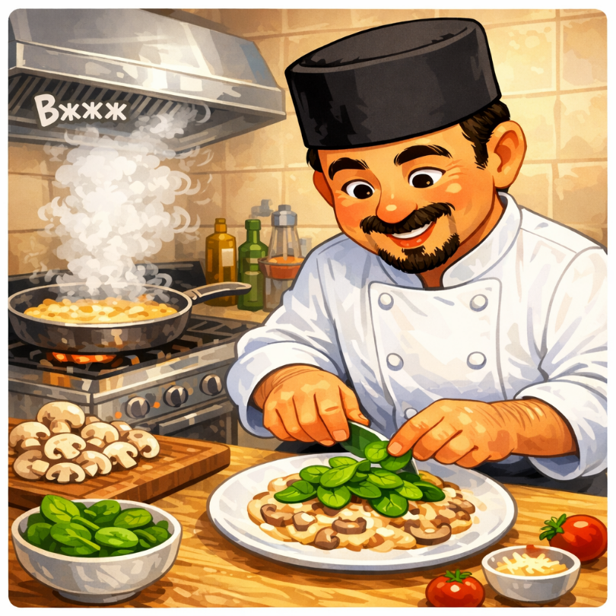


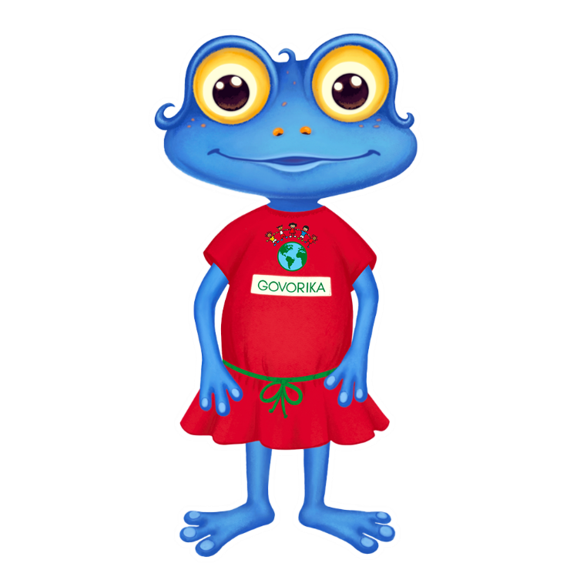



Шеф готовит ужин.
Шамиль читает журнал.
На плите шипит соус.
Шеф работает в спальне.
Шамиль шинкует шампиньоны.
Вопросы по тексту:
Кто готовит ужин?
Что шинкует Шамиль?
Что делает соус на плите?
Чем шеф украшает блюдо?
Что шумит в кухне?
Прочитай скороговорку 3 раза.

